Slide 1
Всего и надо, что вчитаться, - боже мой,
Всего и дела, что помедлить над строкою –
Не пролистнуть нетерпеливою рукою,
А задержаться, прочитать и перечесть.
Юрий Левитанский

Slide 2
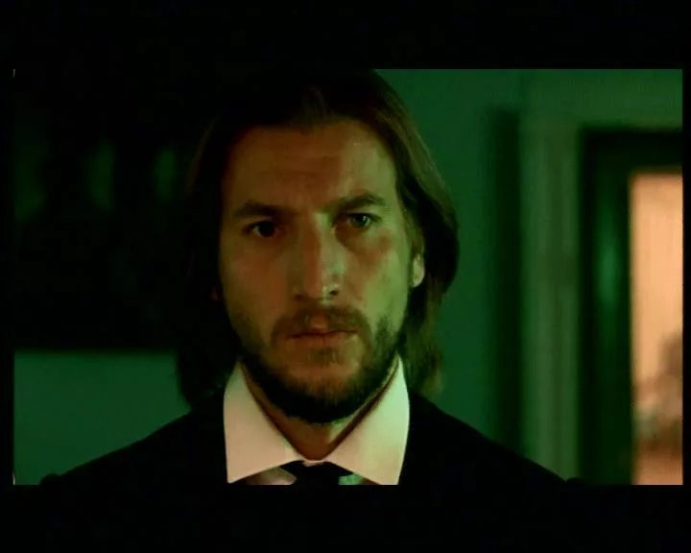
Цель урока: раскрыть силу духа главного героя романа «Отцы и дети», его внутренний мир, проанализировав эпизод «Базаров перед лицом смерти».

Slide 3
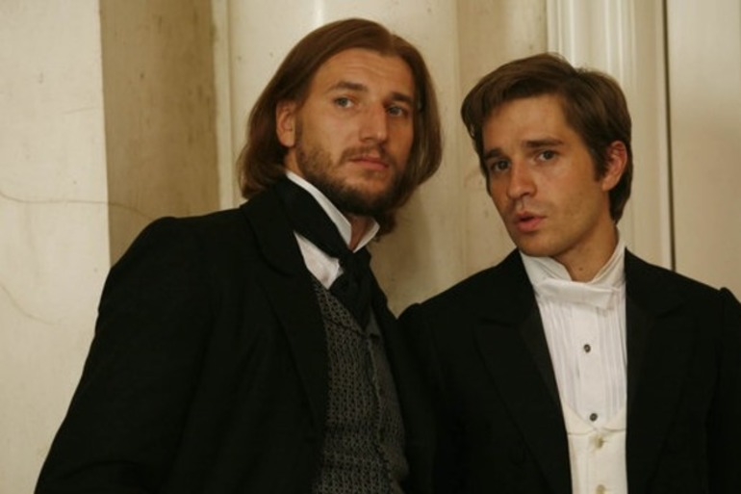
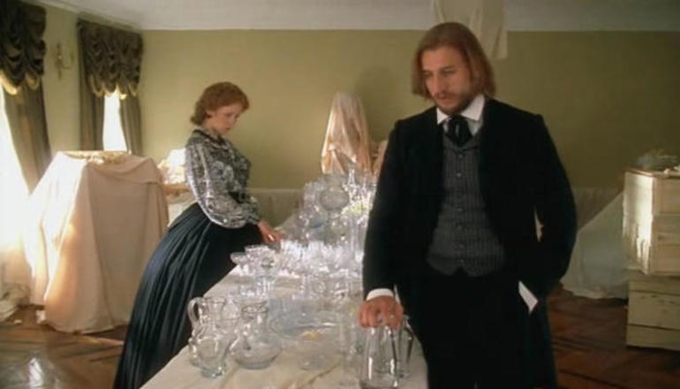
Интеллект-карта «Евгений Васильевич Базаров».
-- Каким запомнили вы главного героя тургеневского романа?

Slide 4
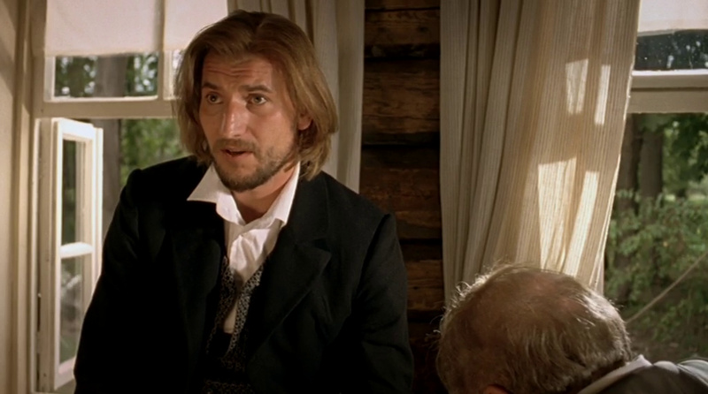
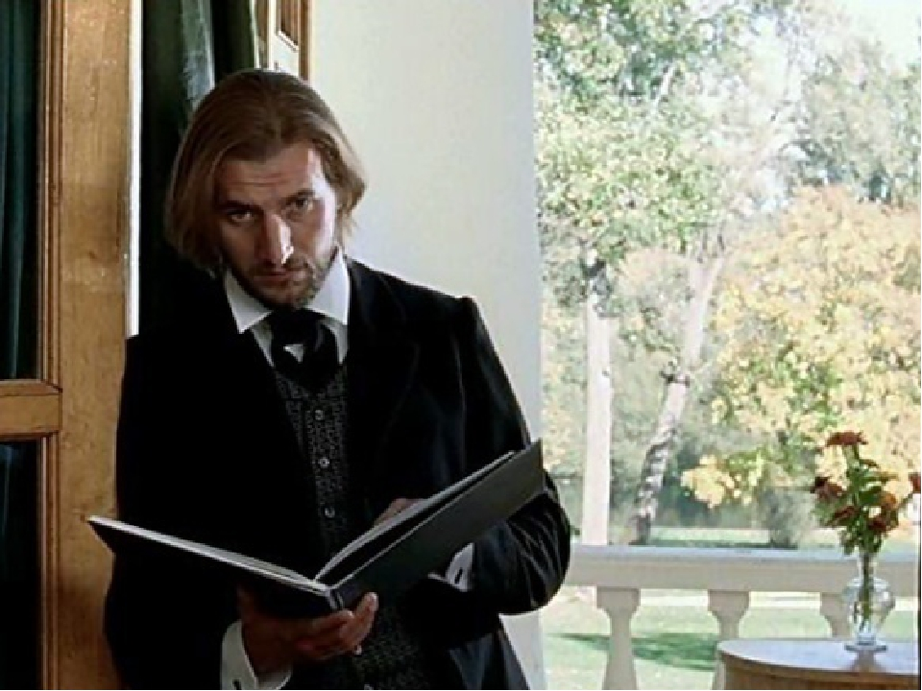
Образованный
Свято верит в нигилизм
Твердых убеждений
Внутренний стержень
Кремень
Убедителен в споре
Неоспоримые, неопровержимые аргументы
Брутальный
Небрежность в одежде
Материальная сторона его не беспокоит
Стремится быть ближе к народу
«Шут гороховый»
«Волосатый»
Красная рука
Сам себя воспитал
«Чудесный малый, такой простой»
Загадочный

Slide 5
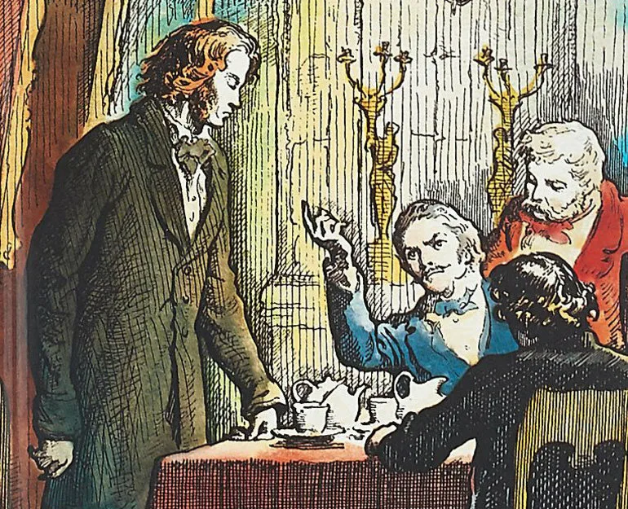
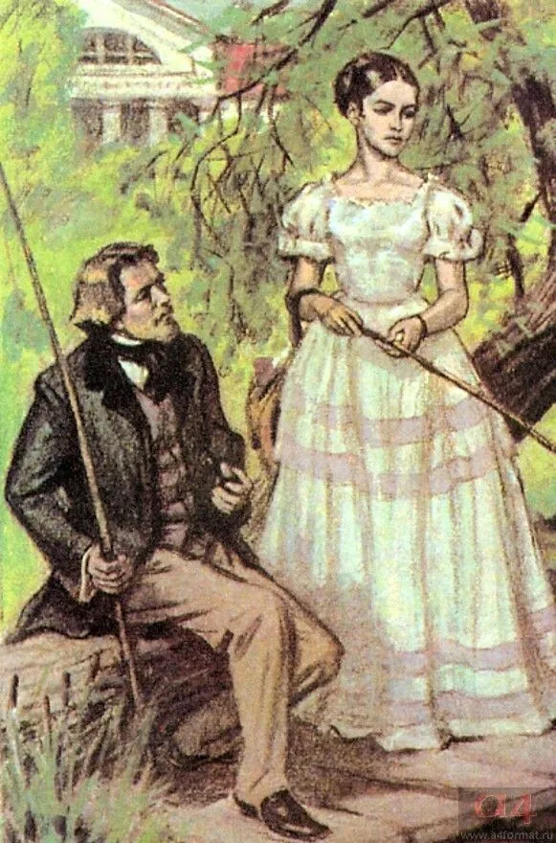
Как изменяется мнение читателя о Базарове на протяжении всего романа?

Slide 6
Тургенев вспоминает: «Я однажды прогуливался и думал о смерти. Вслед за тем передо мной возникла картина умирающего человека. Это был Базаров. Сцена произвела на меня сильное впечатление, и затем начали развиваться остальные действующие лица и само действие».
А.П. Чехов: «Боже мой! Что за роскошь «Отцы и дети»! Просто хотя караул кричи. Болезнь Базарова сделана так сильно, что я ослабел, и было такое чувство, как будто я заразился от него. А конец Базарова? Это черт знает, как сделано».
Д.И. Писарев: «Умереть так, как умер Базаров – это все равно, что сделать великий подвиг».

Slide 7
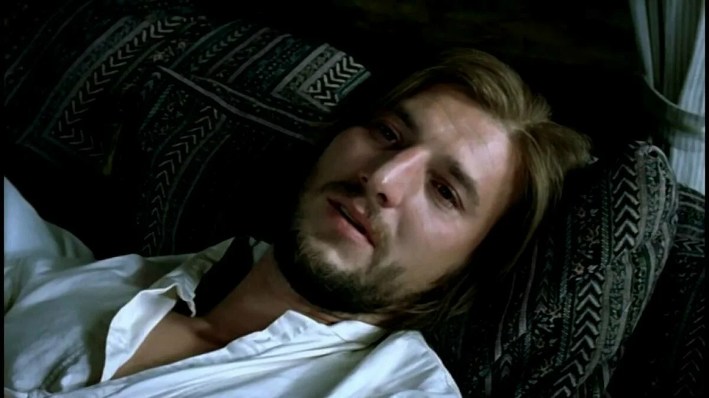
-- Что объединяет эти высказывания?
-- Какие средства выразительности использовал Тургенев для описания Базарова в сцене смерти?

Slide 9
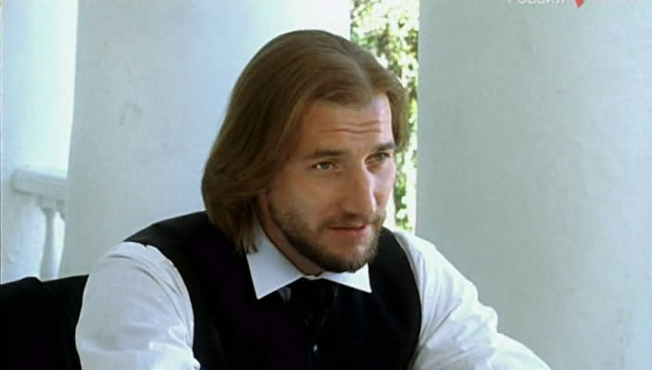
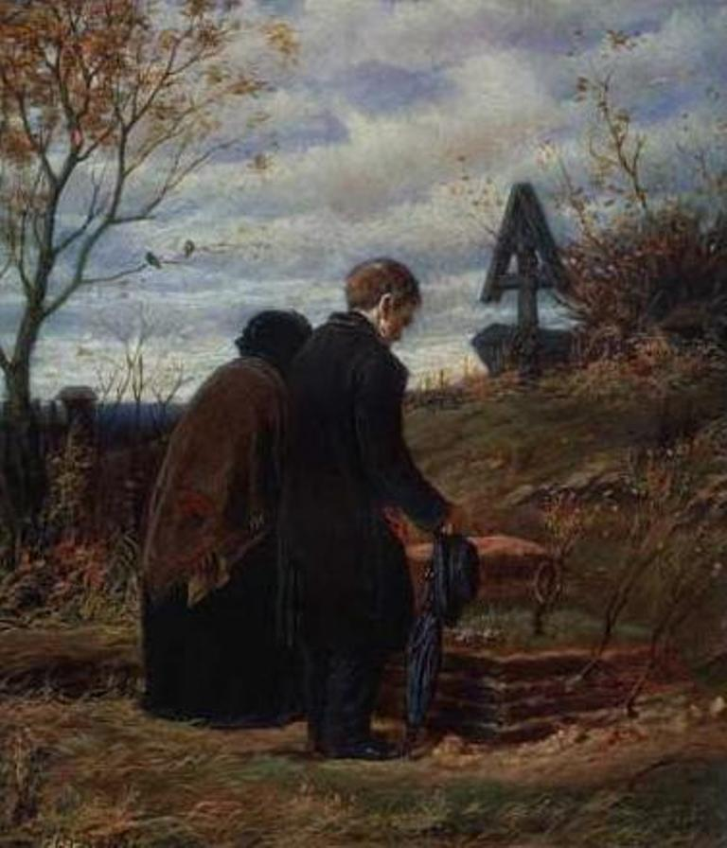
Согласны ли вы со словами Писарева и Чехова? Что нового в образе Базарова вы для себя открыли?

Slide 10
Князь Мещерский: «Потом речи его стали бессвязны, он по многу раз повторял одно и то же слово с возрастающим усилием, как бы ожидая, что ему помогут досказать мысль и впадая в некоторое раздражение, когда эти усилия оказывались бесплодными, но мы, к сожалению, совсем не могли ему помочь».
В.Верещагин: «Иван Сергеевич лежал на спине, руки вытянуты вдоль туловища, глаза чуть-чуть смотрят, рот страшно открыт, и голова, сильно закинутая назад, немного в левую сторону, с каждым вздохом вскидывается кверху; видно, что больного душит, что ему не хватает воздуха, - признаюсь, я не вытерпел, заплакал».

Slide 11
-- О чем роман?
Мишель Монтень: «Если бы я был сочинителем книг, я составил бы сборник с описанием различных смертей, снабдив его комментариями. Кто учит людей умирать, тот учит их жить».
-- Как же сформулировать тему нашего урока?

